Slide 1
Estrutura de Dados Escalonamento de processos
Alice Costa
Jhonatan Antonaci
Bruna Kethelen
Murilo Oliveira

Slide 2
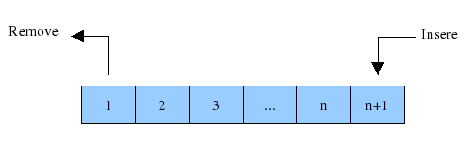
Filas
São estruturas de dados do tipo FIFO (first-in first-out), onde o primeiro elemento a ser inserido, será o primeiro a ser retirado, ou seja, adiciona-se itens no fim e remove-se do início.
A implementação de filas pode ser realizada através de vetor (alocação do espaço de memória para os elementos é contígua) ou através de listas encadeadas.

Slide 3
Escalonamento de processos
Escalonamento de processos é o ato de realizar o chaveamento dos processos ativos, de acordo com regras, de forma que todos os processos tenham chance de utilizar a CPU , no qual o SO (Sistema Operacional) decide qual processo será colocado em execução.
Existem várias formas de implementar o escalonamento e estes devem seguir critérios como justiça (cada processo obter sua parte justa do tempo da CPU), eficiência (garantir ocupação de 100% do tempo da CPU), minimizar o tempo de resposta a comandos de usuários interativos, maximizar o número de serviços processados por hora , entre outros.

Slide 4
Conceitos :Processos e Preempção
Um processo pode ser definido como "um programa em execução".
Preempção: ato de interromper a execução de um processo para executar um outro.
– Sis. Op. modernos (Windows 95+, Linux).
Não-preempção: quando um processo executa, não pode ser interrompido por um fator externo.
– Deixando para a CPU ou por vontade própria (sleep/yield), ou porque terminou.
– Windows 3.1, Apple Mac. OS antigo .

Slide 5
Escalonamento First-In-First-Out (FIFO)
- Nesse escalonamento o processo que chegar primeiro (first-in) é o primeiro a ser selecionado para execução (first-out);
Com esse algoritmo, a CPU é atribuída aos processos na ordem em que eles a requisitam. Basicamente há uma fila única de processos prontos;
- Quando o processo requisita a CPU ele é executado. Quando chega mais processos, estes são inseridos em uma fila.

Slide 6
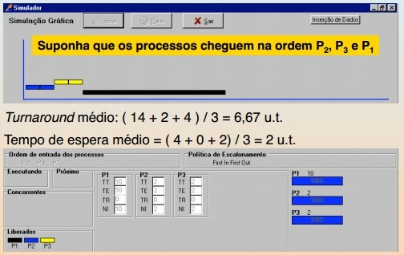
Exemplo FIFO:

Slide 7
Vantagens e desvantagens fifo:
VANTAGENS :
Todos os processos tendem a ser atendidos.
Grande vantagem desse algoritmo é que: é de fácil entendimento e de fácil implementação
Necessário apenas uma fila de processos prontos, esperando pelo uso do processador.
DESVANTAGENS:
Muito sensível a ordem de chegada
Se processos maiores chegarem primeiro aumentarão o tempo médio de espera.
Não garante um tempo de resposta rápido

Slide 8
SJF (Shortest job first)
É um algoritmo de escalonamento que é um caso especial de algoritmo por prioridade que é definida em função do surto de CPU (uso da CPU) ele privilegia processos de tamanho menor.
O Algoritmo necessita do conhecimento prévio dos tempos de execução de todos os processos. E com esse conhecimento o processo com o menor tempo de execução sai da fila de pronto e entra em execução na CPU. E atrás do mesmo, forma uma fila de processos por ordem crescente de tempo de execução.

Slide 9
Considerações SJF :
Reduz o tempo médio de espera dos processos em relação ao FIFO;
Quando dois ou mais processos apresentarem o mesmo tempo de execução , a ordem será decidida de acordo com a prioridade definida , podendo ser por exemplo FIFO.
Difícil determinar, exatamente, quanto tempo de CPU o processo vai utilizar para terminar seu processamento.
Apresenta uma grande variância no tempo de espera .

Slide 10
SRT (Short Remaining Time)
É a variante preemptiva do escalonamento SJF.
O processo com menor para ser completado também é escolhido.
Na entrada de um novo processo, o algoritmo de escalonamento avalia seu tempo de execução incluindo o job em execução, caso a estimativa de seu tempo de execução seja menor que o processo corrente em execução, ocorre a substituição do processo em execução pelo processo recém chegado.

Slide 11
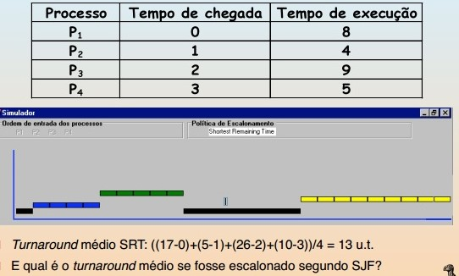
Exemplo SRT :
14,25

Slide 12
Considerações SRT :
Apresenta uma sobrecarga maior que o SJF.
Possibilidade potencial de processos grandes sendo adiados por um tempo indeterminado (starvation) devido ao excessivo favorecimento de processos de curta duração;

